Slide 1


徐州地区分布式新能源高渗透率地区
110 kV电网容载比弹性指标优化研究
成果汇报
国网江苏电力设计咨询有限公司
徐州勘测设计分公司
2026年10月
Notes:
本次汇报围绕分布式新能源高渗透率下110 kV电网容载比与双向容量需求的协调问题，介绍运行特征、工程成本、联合配置结果及规划应用建议。

Slide 2
一
研究背景
二
研究目标和思路
三
研究内容
四
实证分析
五
项目成效
Notes:
汇报分为五部分。首先说明规划问题和研究思路，然后介绍运行分析与成本模型，重点报告两地区逐年方案及五参数推荐范围，最后说明成果和应用条件。

Slide 3

1
研究背景
1.1 背景与规划问题
光伏接入使主变同时承担正向供电与反向输送任务
日间：本地消纳与余电反送
晚间：上级电网供电
双向运行
日间光伏优先供应本地负荷，剩
余电力经主变反送；晚间光伏退
出，主变继续承担正向供电任务
。
区域与站级
区域容载比由主变容量和年网供
最大负荷共同决定，站级需求还
受主变台数、局部峰值和邻站支
援影响。
反向容量校核
正向峰值与主变N-1校核
研究任务：结合邳州与市区源荷特征，在正常运行和主变N-1条件下联合比选主变、储能与10
kV联络，形成分片区的容量规划建议。
依据：研究报告1.1—1.2；《配电网规划设计技术导则（修订稿，2025年4月）》
Notes:
光伏出力较高时，本地负荷由分布式电源供给，剩余功率可能通过主变向上级电网反送。晚间光伏退出后，主变仍承担正向供电。研究据此把区域容载比与逐站正反向容量、主变N-1和站间支援联系起来。

Slide 4
一
研究背景
二
研究目标和思路
三
研究内容
四
实证分析
五
项目成效
2
Notes:
下面进入研究目标和思路部分。

Slide 5
2
研究目标和思路
2.1 研究目标与思路
把片区推荐值落实为满足供电任务的工程配置
① 运行资料
② 运行任务
③ 工程费用
整理年度容量、同范围负荷和光
伏，匹配46座站的设备、净负
荷与既有转供资料。
按同小时功率关系识别正向供电
、日间反送及局部近峰过程，明
确站级容量需求。
区分主变更换与扩建，按储能柜
数和新增联络项目计费，并统一
折算投运批次费用。
④ 联合比选
⑤ 结果解释
⑥ 条件推荐
逐年承接已投运设备，在正常与
主变N-1约束下共同选择主变、
储能和联络措施。
联系设备台数组合、建设节点与
分项费用，解释地区差异及各措
施的替代关系。
由十三项候选指标筛选五项参数
，按片区条件组织推荐矩阵，再
落实具体工程方案。
研究输出：由运行特征、费用与设备结果形成五参数推荐范围，服务分片区容量规划。
依据：研究报告1.4—1.5、图1-1
Notes:
研究先从年度统计和站级资料识别运行任务，再用真实工程造价建立统一费用模型。在相同供电条件下联合选择主变、联络和储能，通过逐年设备与费用结果解释弹性容量的作用，并归纳五参数推荐范围。

Slide 6
一
研究背景
二
研究目标和思路
三
研究内容
四
实证分析
五
项目成效
4
Notes:
下面进入研究内容部分。

Slide 7
3
研究内容
3.1 研究对象与数据
邳州与市区分别体现高光伏县域和负荷集中城区
2025年指标 | 邳州 | 市区
站级分析范围 | 20座110 kV站 | 26座110 kV站
实际主变容量 / MVA | 2139.50 | 3701.00
年网供最大负荷 / MW | 956.45 | 1528.82
装机渗透率估计值 | 1.63 | 0.32
电量渗透率估计值 | 40% | 9%
统计与仿真：现状统计描述实际容量与源荷；逐年方案以2021年实际容量为共同起点，2022—2025
年为历史回算，2026—2030年为预测条件规划。
指标含义：装机渗透率为光伏装机与用户最大负荷之比，电量渗透率为光伏年发电量占用户年用电
量的比例；本页两项均为报告估计值。
依据：研究报告3.1、表3-12、表5-1
Notes:
两地区保留各自源荷与设备特征，站级分析覆盖邳州20座和市区26座110 kV变电站。历史统计用于描述现状，逐年方案以2021年实际容量为共同起点。时序样本按报告方法补齐为8760小时，装机和电量渗透率中相应估计范围保留。

Slide 8
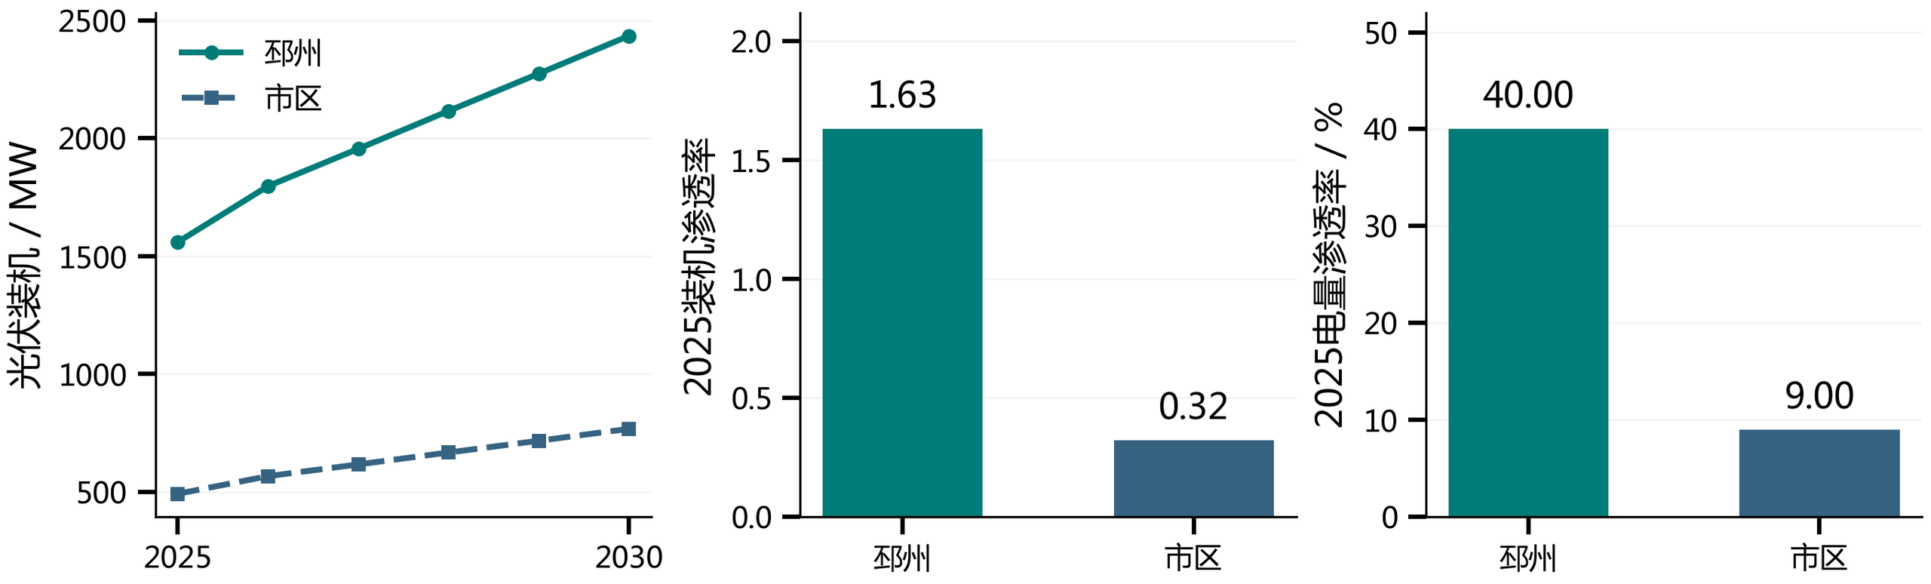
3
研究内容
3.2 历史容量与负荷
两地区容载比变化反映不同的建设与负荷发展过程
邳州：2021—2025年容量增加112.50 MVA、负荷增加224.68 MW，负荷增长快于容量增长，容载
比由2.77降至2.24。
市区：同期容量增加587.50 MVA，负荷增加79.05 MW，容载比由2.15升至2.42；年度比值需结
合容量投放与负荷回落共同解释。
依据：研究报告表3-1、表3-2、表3-24
Notes:
2021—2025年邳州主变容量增加112.50 MVA，年网供最大负荷增加224.68 MW，容载比由2.77降至2.24。市区同期容量增加587.50 MVA，负荷增加79.05 MW，容载比由2.15升至2.42。比值需同时联系容量和负荷，而年度回落年份还应保留已投运设备的作用。

Slide 9
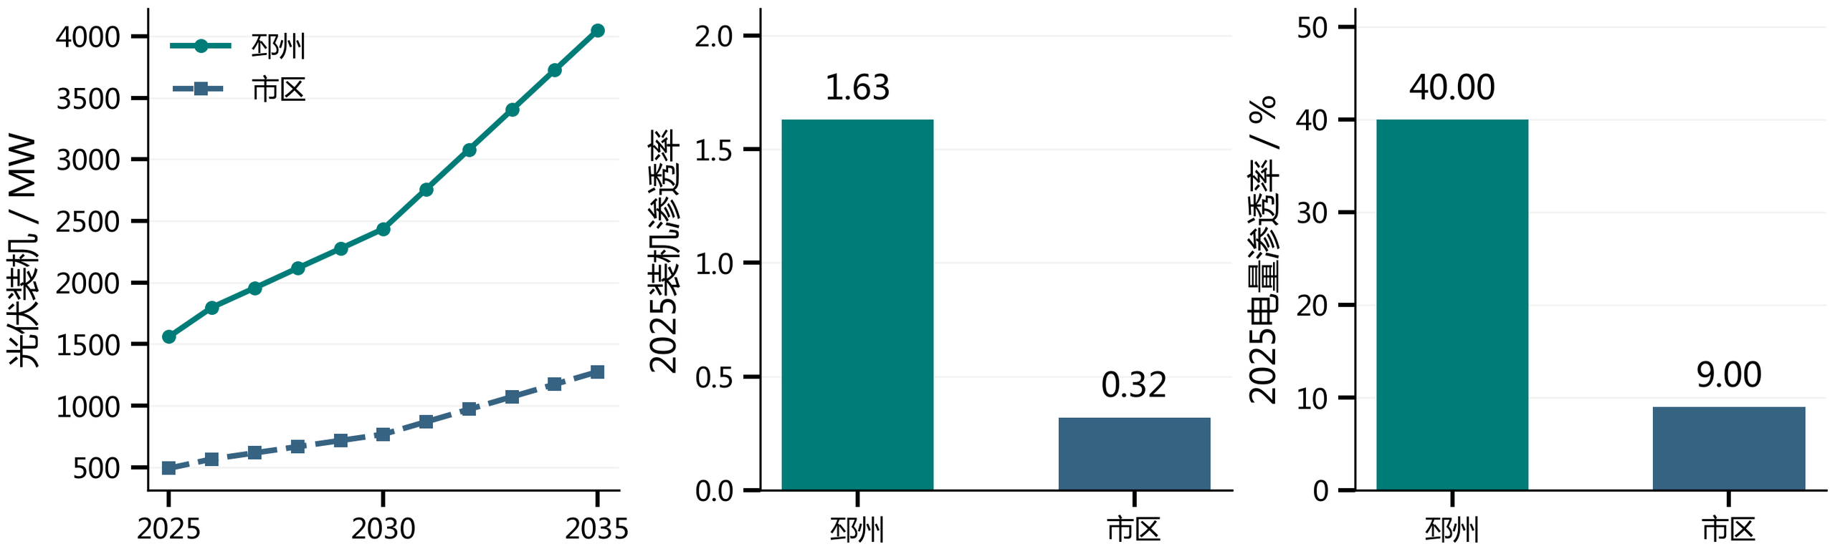
3
研究内容
3.3 光伏发展与渗透率
光伏规模及供能水平差异形成不同的双向运行任务
地区差异：2025年邳州光伏装机1559.64 MW、市区491.18 MW，装机与电量渗透水平均为邳州
较高，日间反送任务更突出。
规划作用：光伏出力改变正反向净负荷，容量校核需同时覆盖日间反送和晚间供电；未来装机按
报告预测情景输入，并与负荷预测共同作用。
依据：研究报告3.3、表3-6、表3-12
Notes:
邳州2025年末光伏装机为1559.64 MW，市区为491.18 MW。两地区的装机和电量渗透率表明，邳州更需关注日间反送。未来光伏按报告的全市相对发展比例形成情景，并与负荷预测分别输入。

Slide 10
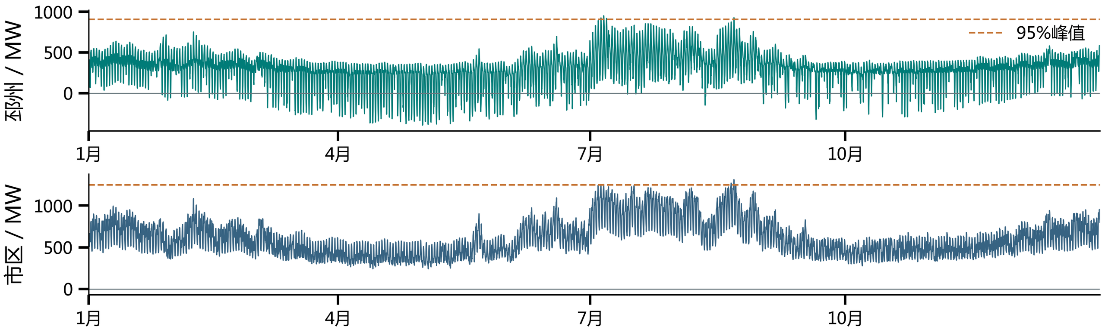
3
研究内容
3.4 净负荷与近峰特征
正反向峰值及持续过程共同决定容量与支撑需求
近峰过程：以区域净负荷绝对峰值的95%为阈值，邳州最长连续2 h、累计7 h，市区分别为6 h、
11 h，反映两地区持续支撑任务的差异。
计算关系：先按同一小时汇总站级净负荷再取区域峰值，统计使用补齐后的8760小时序列；年度
容载比继续采用年度统计峰值。
依据：研究报告3.4、表3-10；保留补值标识的区域8760小时序列
Notes:
净负荷受入为正、反送为负，图中保留补齐后的全年序列。近峰阈值为区域净负荷绝对峰值的95%，邳州最长连续2小时、市区6小时。该统计描述运行过程，年度容载比仍使用年度统计峰值。

Slide 11
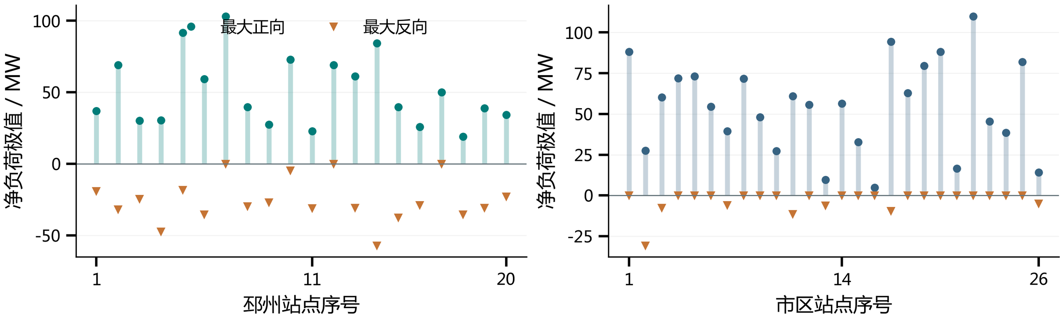
3
研究内容
3.5 站级容量压力
区域容量储备与少数站点的局部压力可以同时存在
空间差异：46座站分别呈现正向与反向容量任务，邳州4座、市区1座站反向幅值较大，区域容量
储备与少数站局部压力可以同时存在。
设备判断：本站可用能力取决于主变结构及N-1剩余容量，邻站支援还受路径和受端余量限制；
应把站级净负荷、设备与转供条件共同纳入比选。
依据：研究报告表3-8、表3-22、表3-23
Notes:
46座站的正反向极值展示了容量任务在空间上的差异。邳州有4座站反向幅值较大，市区有1座，其他站以正向任务为主。站级负载率是按容量和功率因数折算的计算指标，与逐台设备实测年最大负载率分别使用。

Slide 12

3
研究内容
3.6 核心指标筛选
十三项指标经组内筛选与高相关归并形成五项参数
① 十三项候选
覆盖源荷、网络、峰段与工程价
格，先明确各指标的定义和取值
。
② 九项关联指标
组内相关绝对值达到0.40，保
留能够反映容载比变化的信息。
③ 五项基础参数
按0.70高相关阈值归并，优先
采用具有明确规划含义的基础输
入。
统计说明：采用受控组内Pearson相关、节点等权并保留零响应组。0.40与0.70用于本研究参数归纳
，筛选结果结合计算关系和规划含义解释。
依据：研究报告3.5、表3-14—3-20
Notes:
首先在固定其他条件的受控组内，计算候选指标与容载比的Pearson相关，保留零容量响应组。十三项中九项达到绝对值0.40，再以参数间绝对值0.70归并信息重叠较多的组，优先采用具有明确规划含义的基础输入，形成五项推广参数。

Slide 13

3
研究内容
3.7 参数核验与分档
五项参数分别保留不同规划条件的信息
参数 | 矩阵分类
装机渗透率 | ≤1；(1,2]；>2
年最大净负荷平均增长率 | ≤2%；(2%,4%]；(4%,7%]；>7%
电缆长度占比 | ≤10%；(10%,30%]；>30%
初始转供率 | ≤30%；(30%,50%]；(50%,70%]；>70%
负荷分散系数 | ≤1.15；>1.15
五项参数分别保留电源规模、负荷发展、联络造价、既有支援和局部峰值分布的信息。有效情景库
内最大参数间Pearson绝对值为0.29，结合计算关系核验后用于推广分档。
依据：研究报告表3-19、表3-21
Notes:
五项参数为装机渗透率、年最大净负荷平均增长率、电缆长度占比、初始转供率和负荷分散系数。有效情景库中最大参数间相关绝对值为0.29，五项保留电源规模、负荷发展、线路经济条件、既有支援和局部峰值分布的信息。

Slide 14




3
研究内容
3.8 主变工程投资
按新购整台容量计费，容量净增另行统计
工程案例与加权系数
更换与扩建分别计价
$$c_{T}=\frac{1151+1335}{50+100}≈16.57$$
$$I_{T,iky}=c_{T}S_{iky}^{new}z_{iky}$$
单位：万元/MVA；按采购容量加权。
$$ΔS_{iky}=\left(S_{iky}^{new}−S_{ik,y−1}^{old}\right)z_{iky}$$
工程 | 投资/万元 | 新购/MVA | 净增/MVA
王庄 | 1151.00 | 50.00 | 30.00
鲁庙 | 1335.00 | 100.00 | 37.00
$$I_{T,exp}=\frac{1206+1240}{2}=1223$$
更换费用按整台新购容量计取，容量净增扣除被
替换容量；参考系数包含配套工程。
更换状态取0或1，新旧容量以MVA计。扩建为50
MVA整项，1223.00万元/项，限具备预留位置的站
点。
共同条件：正常负载率≤80%、主变N-1短时≤130%。刚性保留2.0新增容量控制，弹性放宽该上限；同一主
变位置全期最多更换一次。
依据：研究报告4.1—4.2，式（4-1）—（4-3）
Notes:
主变更换按整台新购容量计价，净增容量扣除原有被替换设备。王庄与鲁庙工程形成16.57万元每MVA的采购容量加权参考系数。扩建按50 MVA完整项目1223万元计取，限具备预留位置的站点。刚性与弹性方案采用相同供电安全要求，只对新增容量控制作区别。

Slide 15

3
研究内容
3.9 10 kV联络投资
电缆占比决定造价，接入费单独计取
$$I_{L}=24Lk_{L}+6, k_{L}=1+6.5α$$
计价参数：投资单位万元，线路长度L
以km计；电缆长度占比α取0—1。架空
24万元/km，电缆综合180万元/km。
项目边界：基准长度3 km，另加两台
等效开关6.00万元；固定接入费保持
独立。
地区单价：邳州128.38、市区452.40
万元/项。既有工程不重复计建设费，
新增按投运条数计费；校核源端、共享
通道及受端余量。
依据：研究报告4.3，式（4-4）、表4-3
Notes:
联络投资由线路敷设与固定接入两部分构成。电缆长度占比通过成本系数进入线路造价，3 km基准工程另计6万元等效开关接入费。邳州和市区单项投资分别为128.38万元和452.40万元，按实际新增投运条数计算。支援还需满足送端可转负荷、共享通道与受端容量条件。

Slide 16
3
研究内容
3.10 储能采购与有效支撑
新增整数柜决定投资，功率与可用电量共同限制支撑
柜型100 kW/215 kWh；10柜成套成交210.46万元，按新增整数柜采购。
$$c_{B}=\frac{2104562.62}{10000×10}≈21.05, I_{B,iy}=c_{B}Δn_{iy}$$
$$B\left(n,H\right)=\min\left\{0.10n,\frac{0.215×0.76n}{H}\right\}, H>0$$
单柜参考21.05万元；n为在役柜数，Δn为当年新增整数柜数，H为支撑时长/h，B为有效功率/MW。
支撑时长 / h | 2 | 4 | 6
10柜有效功率 / MW | 0.82 | 0.41 | 0.27
1.00 MW所需柜数 / 柜 | 13 | 25 | 37
正向支撑与反向吸收分别采用对应时长；0.76包含SOC可用窗口与单向放电效率，按静态功率折算，实际
运行再核定充电、恢复及连续SOC。
依据：研究报告4.4，式（4-5）—（4-6）、表4-5
Notes:
储能采购按100 kW、215 kWh整柜计费，成套项目折算参考单柜21.05万元。有效功率取额定功率和可用电量除以时长的较小值，0.76综合反映SOC可用窗口与单向放电效率。承担1 MW连续支撑任务，2、4、6小时分别需要13、25、37柜。正反向分别采用相应时长，运行应用继续核定充电、恢复和连续SOC。

Slide 17
3
研究内容
3.11 现金流现值与评价边界
同一截止年下比较完整建设路径费用
$$C\left(I,y,L,q\right)=\frac{I}{{\left(1+r\right)}^{y−2021}}+\sum_{k≥1, y+kL<T}{\frac{I}{{\left(1+r\right)}^{y+kL−2021}}+\sum_{t=y+1}^{T}{\frac{qI}{{\left(1+r\right)}^{t−2021}}}}$$
$$C_{plan}=\sum_{e∈ℰ_{T}}{C_{e}+\sum_{e∈ℰ_{B}}{C_{e}+\sum_{e∈ℰ_{L}}{C_{e}}}}$$
式中，$C_{plan}$为方案费用现值，$C_{e}$为建设改造项目$e$的费用现值，单位万元；$ℰ_{T}$、$ℰ_{B}$、$ℰ_{L}$分别为主变、储能和线路投运项目集合。
I为初始投资/万元，y为投运年，L为寿命/年，q为固定运维率；基准为2021年末，r=6.00%，T=2041，C
为费用现值/万元。
共同参数 | 主变 | 联络 | 储能
寿命 / 固定运维率 | 40年 / 4.20% | 40年 / 2.20% | 25年 / 3.00%
投运与更新：初始投资在投运年发生，固定运维从次年计至2041年；更新年严格早于2041年，本期2022—
2030年投运设备的更新支出为零。
费用范围：纳入新增建设及固定运维；既有建设费、期末残值、被替换设备运维变化、储能购电与损耗及
收益抵扣不纳入。
依据：研究报告4.6，单项工程现值及方案汇总公式
Notes:
各投运批次的初始投资、更新和固定运维统一折算至2021年末，再按主变、储能和线路项目汇总。固定运维从投运次年计至2041年，2022至2030年投运设备均未触发更新。期末残值、替换设备运维变化、储能购电和损耗、收益抵扣等沿用报告现有费用边界。

Slide 18
一
研究背景
二
研究目标和思路
三
研究内容
四
实证分析
五
项目成效
16
Notes:
下面进入实证分析部分。

Slide 19
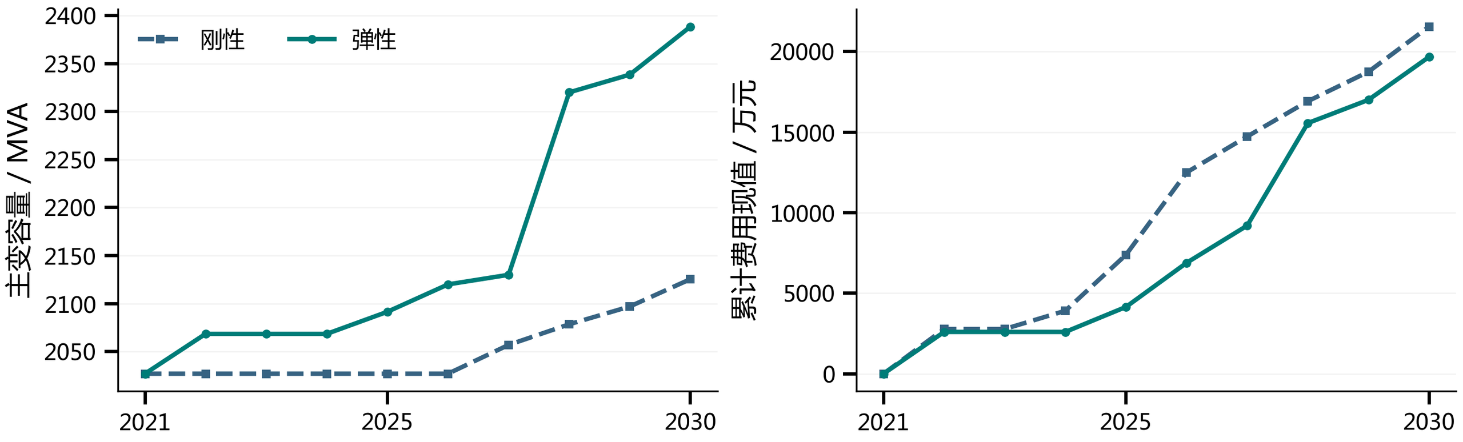
4
实证分析
4.1 邳州逐年方案
邳州弹性方案增加站内容量并减少部分配套需求
容量路径：弹性方案2030年主变2388.50 MVA、容载比2.04；刚性分别为2125.50 MVA、
1.81。
措施替代：期末弹性储能69.66 MWh、累计新增联络6条，均低于刚性。评价期费用
19668.62万元，较刚性减少1882.68万元。
依据：研究报告表5-4、表5-5、表5-9
Notes:
2030年邳州弹性主变2388.50 MVA、容载比2.04，刚性分别为2125.50 MVA、1.81。弹性储能69.66 MWh、累计新增联络6条，低于刚性的153.94 MWh和25条。两方案费用现值分别为19668.62万元和21551.31万元，弹性减少1882.68万元。

Slide 20
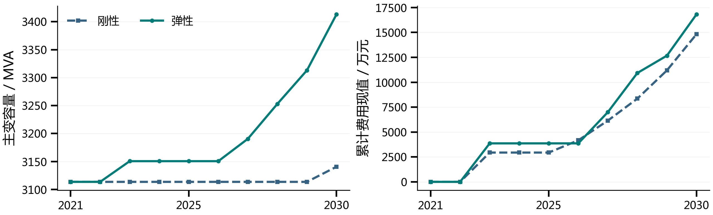
4
实证分析
4.2 市区逐年方案
市区2030年弹性费用高于刚性
比较项目 | 刚性方案 | 弹性方案 | 工程含义
2030累计费用 / 万元 | 14819.77 | 16806.54 | 弹性增加1986.77万元
2030储能 / MWh | 12.04 | 0.00 | 弹性未新增储能
2030新增联络累计 / 条 | 32 | 0 | 弹性未新增联络
2030主变 / MVA | 3140.50 | 3413.00 | 站内补强增加272.50 MVA
依据：研究报告表5-6、表5-7、表5-9
Notes:
2030年市区弹性主变3413.00 MVA、容载比1.85，刚性为3140.50 MVA、1.70。弹性未新增储能和联络，刚性配储12.04 MWh、累计新增联络32条。弹性费用16806.54万元，高于刚性14819.77万元，配套工程节省额尚未抵消前期主变投入增加。

Slide 21
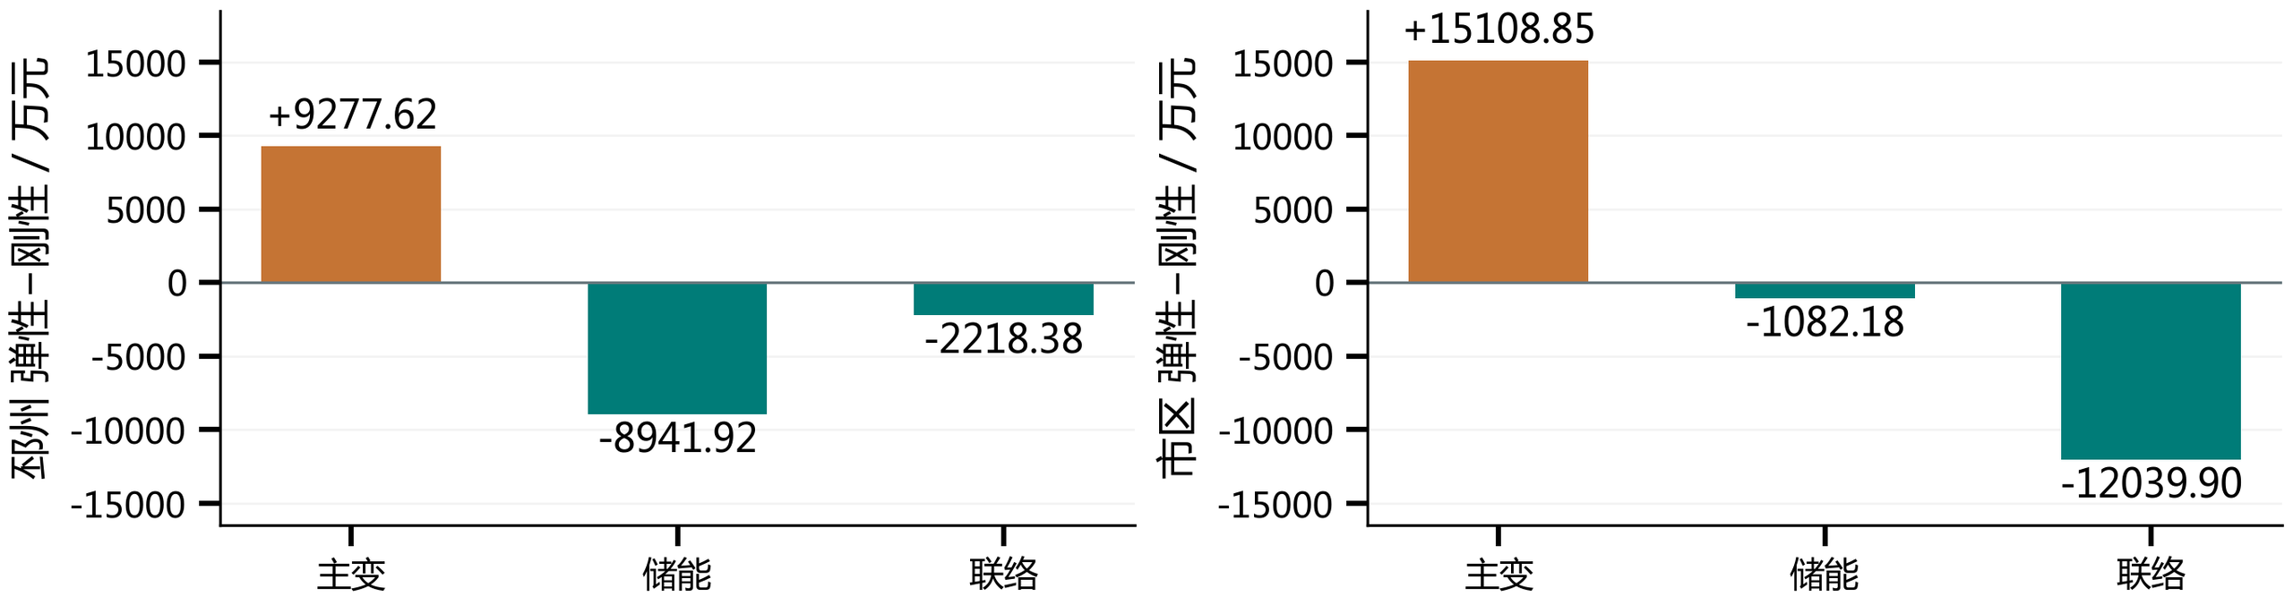
4
实证分析
4.3 评价期费用分解
新增主变支出由其他措施费用下降部分抵消
地区 | 刚性 / 万元 | 弹性 / 万元 | 弹性费用变化 / 万元 | 主要费用变化
邳州 | 21551.31 | 19668.62 | 减少1882.68 | 配套节省额超过主变投入增加
市区 | 14819.77 | 16806.54 | 增加1986.77 | 主变投入增加超过配套节省额
依据：研究报告表5-9、表5-11
Notes:
费用按区县分别比较。邳州储能和联络费用下降共同抵消较多主变支出，弹性减少1882.68万元；市区主变支出增加超过储能与联络的节省额，弹性增加1986.77万元。费用均对应2030年前新增工程至2041年末的建设及固定运维现值。

Slide 22
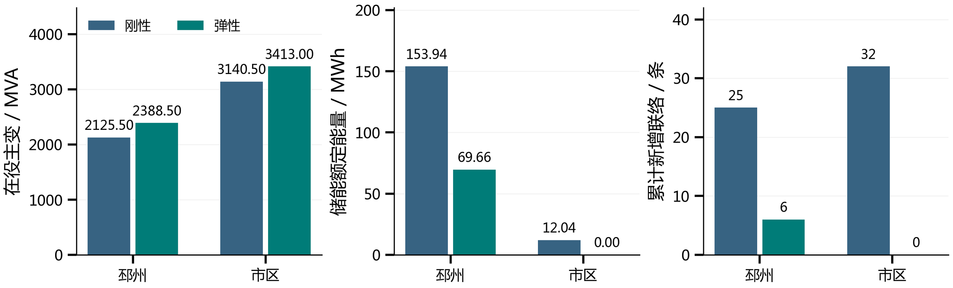
4
实证分析
4.4 2030年设备组合
两类片区通过不同措施组合满足局部供电任务
邳州组合：弹性主变容量较大，期末储能由刚性153.94 MWh减至69.66 MWh，累计新增联络由
25条减至6条，站内容量与配套支撑共同调整。
市区组合：弹性主变较刚性多272.50 MVA，未新增储能和联络。刚性配储12.04 MWh，
累计新增联络32条。站内补强与配套工程的投入在2030年前形成不同费用。
依据：研究报告表5-10
Notes:
2030年邳州弹性主变容量较大，储能69.66 MWh、累计新增联络6条，刚性分别为153.94 MWh、25条。市区弹性主变比刚性多272.50 MVA，未新增储能和联络，刚性配储12.04 MWh、累计新增联络32条。

Slide 23
4
实证分析
4.5 代表站设备分析
主变台数组合改变N-1剩余能力及局部支撑需求
2030年站点 | 刚性主变 / MVA | 弹性主变 / MVA | 差异对应的任务
戴圩变 | 31.5+63 | 31.5+63 | 两方案均保留两台主变
兴塘变 | 20+40 | 31.5+40 | N-1剩余容量20.00→31.50 MVA
八义集变 | 31.5+63 | 31.5+63 | 容量相同，两方案均未新增储能
比较维度 | 代表站与结果 | 工程含义
设备结构 | 兴塘变：N-1剩余容量20.00→31.50 MVA | 更换较小主变提高故障后剩余能力。
局部支撑 | 八义集变：主变容量相同，储能均0.00 MW | 本地设备规模相同，转接任务按年度方案校核。
依据：研究报告表5-13、表5-15、表5-31及对应逐站分析
Notes:
2030年戴圩变和八义集变两方案均为31.50加63.00 MVA，均未新增储能。兴塘变刚性为20.00加40.00 MVA，弹性为31.50加40.00 MVA，最大单台停运后剩余容量分别为20.00 MVA和31.50 MVA。

Slide 24
4
实证分析
4.6 联络与共享资源
转供支援由源端、路径及接收侧能力共同决定
正常方式与主变N-1分别安排年度固定转供方案
源端站
共享馈线与联络
受端站
可切换源荷区段
既有MW额度及通道热限
馈线余量与主变容量
多条联络共用馈线与区段预算
共同校核：区段内负荷与光伏一同切换，源端可切负荷、路径共享和受端主变余量共同限制转
供；正常与N-1分别采用年度固定方案。
工程取值：10 kV、485 A及功率因数0.95折算有功7.98 MW，工程上限取8.00 MW；示例区段
有效转供7.49 MW，新增项目按投运年计费。
依据：研究报告3.6、5.5、表5-59—5-61
Notes:
联络将具体源荷区段切换至有余量的受端，负荷和区段内光伏共同切换。既有转供能力以逐站MW封顶，正常与事故追加共同占用路径和共享馈线预算。10 kV、485 A和功率因数0.95按三相有功关系折算为7.98 MW，工程取8.00 MW，示例区段有效转供7.49 MW。新增工程按实际项目计费，支撑作用通过源端可切负荷、通道和受端主变校核。

Slide 25
4
实证分析
4.7 五参数推荐范围
按片区条件定位推荐带，再核定具体设备方案
① 电缆占比
② 负荷分散
③ 源荷条件
④ 初始转供
确定三类造价分区
按1.15划分两档
增长率与装机渗透率选
行
定位推荐区间列
窗口用于容量初选，再按站级缺口、主变结构与可实施措施落实设备方案。
初始转供率 | ≤30% | (30%,50%] | (50%,70%] | >70%
推荐容载比 | 1.96～2.03 | 1.89～1.96 | 1.63～1.69 | 1.57～1.63
示例条件：电缆长度占比≤10%，负荷分散系数≤1.15，
年最大净负荷平均增长率>7%，装机渗透率(1,2]。
六表288单元；基准宽0.10、定位网格0.02，接近容量水平按中点共用界值。
依据：研究报告5.6、表3-21、表5-63
Notes:
矩阵先按三档电缆占比和两档负荷分散系数选表，再以增长率和装机渗透率选行、初始转供率选列。示例四档推荐窗口为1.96至2.03、1.89至1.96、1.63至1.69、1.57至1.63。各格由最接近中位数的真实节点定位基准宽0.10窗口，同距取较大值，定位网格为0.02，相近容量水平按中点共用界值并局部缩窄。查表后按实际主变、扩建位置和网络条件形成设备方案。

Slide 26
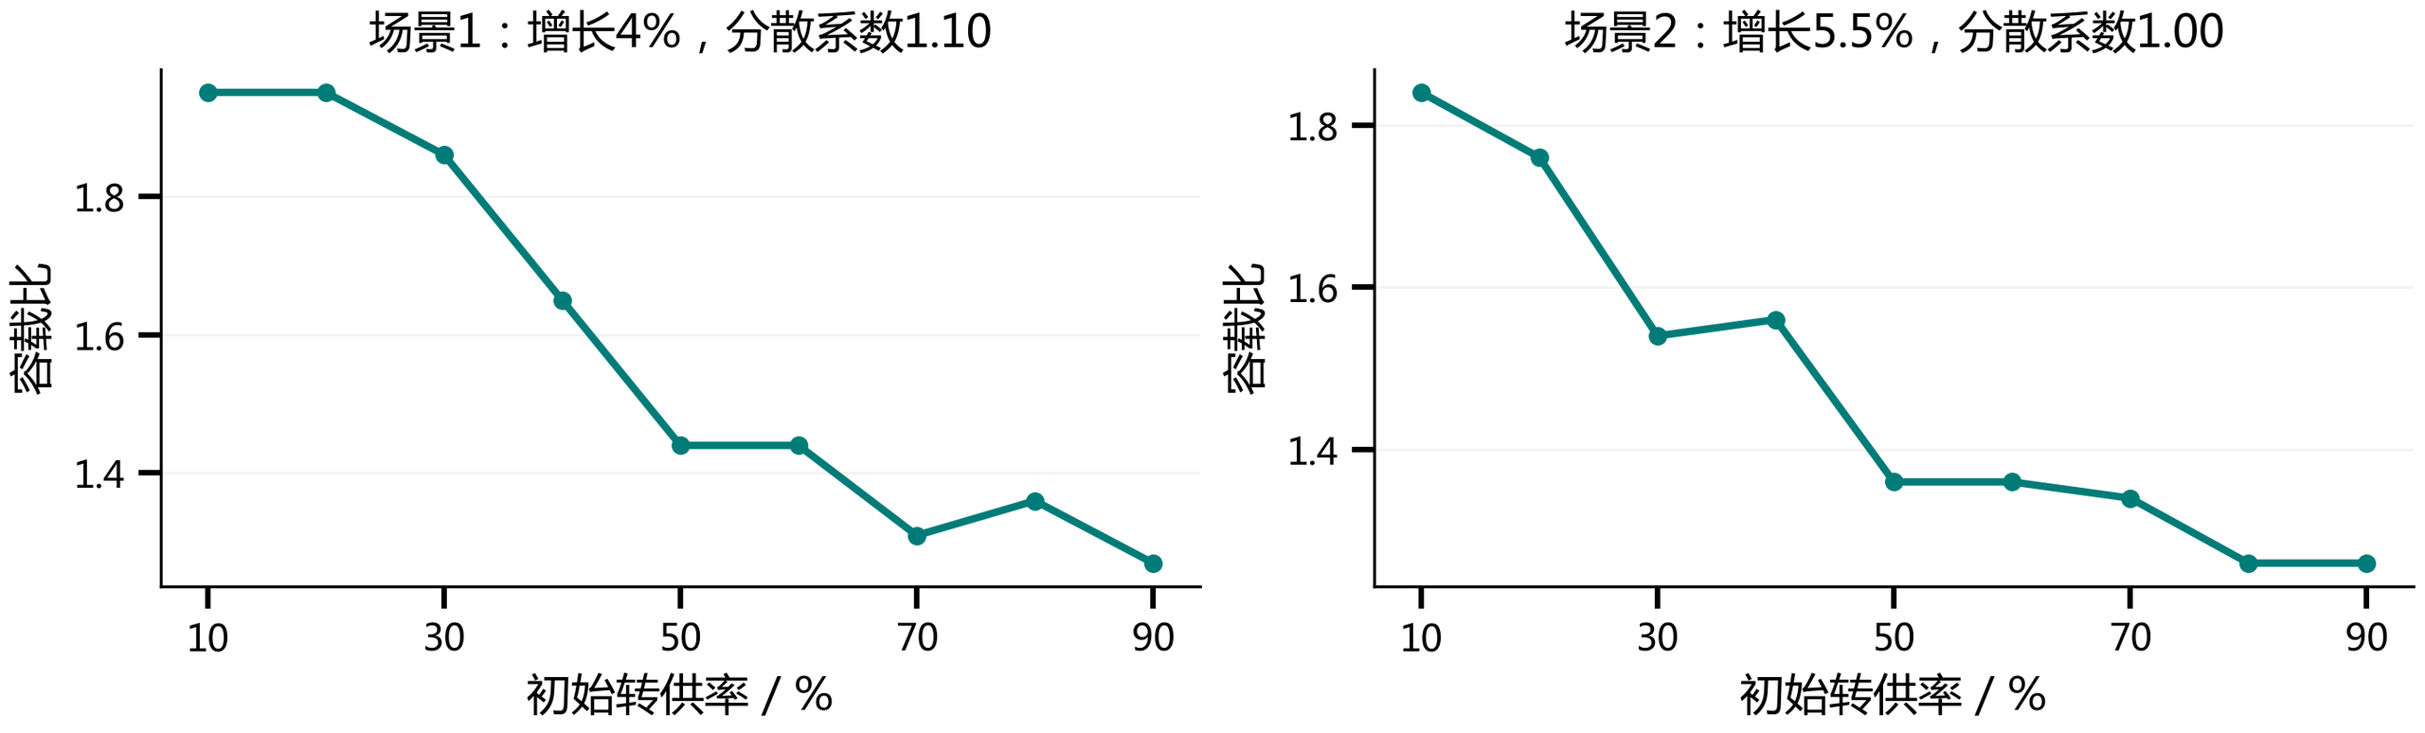
4
实证分析
4.8 参数响应与设备切换
网络支援改善体现为分档推荐带和设备组合变化
受控对照：两组均固定装机渗透率50%、电缆长度占比50%，采用设备重新选配条件，保留初始转
供率10%—90%的九个细节点。
响应机制：转供改善总体降低容量需求，平台与局部回升对应真实设备组合。其他参数分别改变
反向任务、负荷规模、线路造价和局部高峰，触发不同措施替代。
依据：研究报告表5-69—5-75
Notes:
两组典型转供场景在设备重新选配条件下保留10%至90%的九个细节点，容量随转供改善总体降低，同时存在真实平台和局部回升。装机渗透率提高影响反向任务，增长率同时改变负荷分母与建设需求，电缆造价和局部峰值分散则在部分节点触发措施替代。推荐范围与具体设备响应共同使用。

Slide 27
一
研究背景
二
研究目标和思路
三
研究内容
四
实证分析
五
项目成效
25
Notes:
下面进入项目成效部分。

Slide 28
5
项目成效
5.1 研究成果与规划应用
形成从运行特征到片区工程建议的完整研究链条
运行特征与参数
工程费用与联合配置
完成46站正反向任务分析，经两层筛选形成五项
参数，把电源、负荷、网络和局部峰值条件与容
量规划联系起来。
建立主变更换、扩建、储能柜和联络项目的统一
费用关系，在正常与N-1条件下逐年承接设备，解
释措施替代。
地区方案与推荐矩阵
一片一策落地
截至2030年，邳州弹性费用减少1882.68万元，
市区增加1986.77万元。六表288单元提供有条件
的容量初选窗口。
先核定同范围源荷与网络参数，再查表并落实设
备、间隔和投运时点；结合真实馈线与储能运行
资料滚动更新。
应用条件：工程实施继续核定连续SOC、电压与保护条件，并补充运行费用和资产价值。
依据：研究报告第六章、5.7
Notes:
研究形成运行特征、工程费用、地区逐年方案和五参数推荐矩阵等成果。2030年邳州弹性费用减少1882.68万元，市区增加1986.77万元，分别反映两地源荷、网络和建设时序条件。六类场景288个窗口用于片区容量初选，并结合站级供电任务落实设备方案。

Slide 29
谢 谢！
Notes:
汇报完毕，敬请各位专家批评指正。

Slide 30
6
备查资料
备查：逐年配置
邳州逐年主变、储能及累计新增联络对照
年份 | 刚性容量 | 刚性比值 | 刚性储能 | 刚性新线 | 弹性容量 | 弹性比值 | 弹性储能 | 弹性新线
2021 | 2027.00 | 2.77 | 0.00 | 0 | 2027.00 | 2.77 | 0.00 | 0
2022 | 2027.00 | 2.46 | 8.20 | 4 | 2068.50 | 2.51 | 0.00 | 0
2023 | 2027.00 | 2.66 | 8.20 | 4 | 2068.50 | 2.72 | 0.00 | 0
2024 | 2027.00 | 2.35 | 12.50 | 5 | 2068.50 | 2.40 | 0.00 | 0
2025 | 2027.00 | 2.12 | 26.20 | 9 | 2091.50 | 2.19 | 0.00 | 3
2026 | 2027.00 | 2.03 | 49.10 | 13 | 2120.00 | 2.12 | 4.90 | 3
2027 | 2057.00 | 1.97 | 56.00 | 14 | 2130.00 | 2.04 | 12.80 | 3
2028 | 2078.50 | 1.91 | 59.10 | 18 | 2320.00 | 2.14 | 18.60 | 3
2029 | 2097.00 | 1.86 | 63.60 | 22 | 2338.50 | 2.07 | 22.50 | 4
2030 | 2125.50 | 1.81 | 71.60 | 25 | 2388.50 | 2.04 | 32.40 | 6
单位：容量MVA，储能为在役额定功率MW；新线为累计新增联络条数。
依据：研究报告表5-4
Notes:
本页逐年列示刚性和弹性方案的在役容量、容载比、储能额定功率和累计新增联络。历史年度为同一模型下的回算，未来为报告预测条件下的结果。

Slide 31
6
备查资料
备查：逐年配置
市区逐年主变、储能及累计新增联络对照
年份 | 刚性容量 | 刚性比值 | 刚性储能 | 刚性新线 | 弹性容量 | 弹性比值 | 弹性储能 | 弹性新线
2021 | 3113.50 | 2.15 | 0.00 | 0 | 3113.50 | 2.15 | 0.00 | 0
2022 | 3113.50 | 2.17 | 0.00 | 0 | 3113.50 | 2.17 | 0.00 | 0
2023 | 3113.50 | 2.02 | 1.80 | 5 | 3150.50 | 2.04 | 0.00 | 0
2024 | 3113.50 | 2.15 | 1.80 | 5 | 3150.50 | 2.17 | 0.00 | 0
2025 | 3113.50 | 2.04 | 1.80 | 5 | 3150.50 | 2.06 | 0.00 | 0
2026 | 3113.50 | 1.96 | 1.80 | 8 | 3150.50 | 1.98 | 0.00 | 0
2027 | 3113.50 | 1.88 | 2.10 | 13 | 3190.50 | 1.93 | 0.00 | 0
2028 | 3113.50 | 1.81 | 2.40 | 19 | 3253.00 | 1.89 | 0.00 | 0
2029 | 3113.50 | 1.75 | 5.30 | 26 | 3313.00 | 1.86 | 0.00 | 0
2030 | 3140.50 | 1.70 | 5.60 | 32 | 3413.00 | 1.85 | 0.00 | 0
单位：容量MVA，储能为在役额定功率MW；新线为累计新增联络条数。
依据：研究报告表5-6
Notes:
本页逐年列示刚性和弹性方案的在役容量、容载比、储能额定功率和累计新增联络。历史年度为同一模型下的回算，未来为报告预测条件下的结果。

Slide 32
6
备查资料
备查：方法与经济参数
采样设计、有效样本和共同经济条件分别登记
候选指标 | 取点/计算 | 有效组数 | 有效节点数
装机渗透率 | 25 | 2484 | 32112
电量渗透率 | 27 | 19880 | 60798
站级负载率最大值 | 由源荷节点计算 | 19880 | 60798
最大正向净负荷 | 由源荷节点计算 | 11988 | 88781
最大反向净负荷 | 由源荷节点计算 | 19880 | 60798
年最大净负荷平均增长率 | 14 | 4329 | 32112
95%峰值持续时间 | 8 | 5140 | 41118
负荷分散系数 | 11 | 10608 | 31473
初始转供率 | 9 | 4680 | 32058
主变/线路投资比 | 7个价格节点 | 2466 | 17262
主变/储能投资比 | 7个价格节点 | 2466 | 17262
电缆长度占比 | 5 | 7584 | 32112
储能支撑持续时间 | 8 | 10704 | 32112
寿命：主变/线路/储能40/40/25年；维护费率4.2%/2.2%/3%；折现率6%。
评价基准2021年、截止2041年；采样实际取值节点保留于报告表3-14。
依据：研究报告表3-14、表3-15、表4-1
Notes:
候选参数的取点与有效统计样本分别列示，参数间相关阈值仅用于本研究维度归纳。所有地区方案采用相同寿命、维护费率、折现率与共同评价期。

Slide 33
6
备查资料
备查：容载比推荐矩阵
电缆长度占比≤10%，负荷分散系数≤1.15
年最大净负荷平均增长率 | 装机渗透率 | ≤30% | (30%,50%] | (50%,70%] | >70%
≤2% | ≤1 | 1.95～2.05 | 1.95～2.05 | 1.95～2.05 | 1.95～2.05
≤2% | (1,2] | 2.15～2.25 | 1.99～2.09 | 1.99～2.09 | 1.99～2.09
≤2% | >2 | 2.75～2.85 | 2.57～2.67 | 2.57～2.67 | 2.57～2.67
(2%,4%] | ≤1 | 2.01～2.11 | 1.73～1.83 | 1.73～1.83 | 1.73～1.83
(2%,4%] | (1,2] | 2.09～2.19 | 1.92～2.01 | 1.83～1.92 | 1.83～1.92
(2%,4%] | >2 | 2.65～2.75 | 2.37～2.47 | 2.37～2.47 | 2.37～2.47
(4%,7%] | ≤1 | 1.93～2.03 | 1.73～1.83 | 1.57～1.67 | 1.57～1.67
(4%,7%] | (1,2] | 2.05～2.15 | 1.81～1.89 | 1.73～1.81 | 1.73～1.81
(4%,7%] | >2 | 2.45～2.55 | 2.45～2.55 | 2.25～2.35 | 2.15～2.25
>7% | ≤1 | 1.88～1.97 | 1.79～1.88 | 1.57～1.67 | 1.43～1.53
>7% | (1,2] | 1.96～2.03 | 1.89～1.96 | 1.63～1.69 | 1.57～1.63
>7% | >2 | 2.41～2.47 | 2.35～2.41 | 2.19～2.29 | 2.09～2.19
列为初始转供率；窗口基准宽0.10，相近水平按中点局部接续。
依据：研究报告表5-63
Notes:
本页负荷分散系数≤1.15，完整列出相应电缆占比分区下的推荐窗口。读取行列时同时核对增长率、装机渗透率及初始转供率。系数仿真范围1.05至1.25，每0.02取点，窗口用于初步容量比选。

Slide 34
6
备查资料
备查：容载比推荐矩阵
电缆长度占比≤10%，负荷分散系数>1.15
年最大净负荷平均增长率 | 装机渗透率 | ≤30% | (30%,50%] | (50%,70%] | >70%
≤2% | ≤1 | 2.17～2.27 | 1.95～2.05 | 1.95～2.05 | 1.95～2.05
≤2% | (1,2] | 2.27～2.37 | 1.99～2.09 | 1.99～2.09 | 1.99～2.09
≤2% | >2 | 2.79～2.89 | 2.57～2.67 | 2.57～2.67 | 2.57～2.67
(2%,4%] | ≤1 | 2.17～2.27 | 1.91～2.01 | 1.73～1.83 | 1.73～1.83
(2%,4%] | (1,2] | 2.27～2.37 | 1.92～2.01 | 1.83～1.92 | 1.83～1.92
(2%,4%] | >2 | 2.75～2.85 | 2.47～2.57 | 2.37～2.47 | 2.37～2.47
(4%,7%] | ≤1 | 2.08～2.15 | 2.01～2.08 | 1.73～1.83 | 1.57～1.67
(4%,7%] | (1,2] | 2.08～2.15 | 2.01～2.08 | 1.73～1.83 | 1.73～1.83
(4%,7%] | >2 | 2.52～2.59 | 2.45～2.52 | 2.33～2.43 | 2.15～2.25
>7% | ≤1 | 2.02～2.11 | 1.93～2.02 | 1.73～1.83 | 1.45～1.55
>7% | (1,2] | 2.01～2.07 | 2.07～2.13 | 1.87～1.97 | 1.57～1.67
>7% | >2 | 2.46～2.55 | 2.37～2.46 | 2.27～2.37 | 2.09～2.19
列为初始转供率；窗口基准宽0.10，相近水平按中点局部接续。
依据：研究报告表5-64
Notes:
本页负荷分散系数>1.15，完整列出相应电缆占比分区下的推荐窗口。读取行列时同时核对增长率、装机渗透率及初始转供率。系数仿真范围1.05至1.25，每0.02取点，窗口用于初步容量比选。

Slide 35
6
备查资料
备查：容载比推荐矩阵
电缆长度占比(10%,30%]，负荷分散系数≤1.15
年最大净负荷平均增长率 | 装机渗透率 | ≤30% | (30%,50%] | (50%,70%] | >70%
≤2% | ≤1 | 2.02～2.09 | 1.95～2.02 | 1.95～2.02 | 1.95～2.02
≤2% | (1,2] | 2.15～2.25 | 1.99～2.09 | 1.99～2.09 | 1.99～2.09
≤2% | >2 | 2.75～2.85 | 2.57～2.67 | 2.57～2.67 | 2.57～2.67
(2%,4%] | ≤1 | 2.01～2.11 | 1.73～1.83 | 1.73～1.83 | 1.73～1.83
(2%,4%] | (1,2] | 2.09～2.19 | 1.92～2.01 | 1.83～1.92 | 1.83～1.92
(2%,4%] | >2 | 2.65～2.75 | 2.47～2.57 | 2.37～2.47 | 2.37～2.47
(4%,7%] | ≤1 | 1.93～2.03 | 1.73～1.83 | 1.57～1.67 | 1.57～1.67
(4%,7%] | (1,2] | 2.05～2.15 | 1.81～1.89 | 1.73～1.81 | 1.73～1.81
(4%,7%] | >2 | 2.45～2.55 | 2.45～2.55 | 2.25～2.35 | 2.25～2.35
>7% | ≤1 | 1.88～1.97 | 1.79～1.88 | 1.57～1.67 | 1.43～1.53
>7% | (1,2] | 1.96～2.03 | 1.89～1.96 | 1.63～1.69 | 1.57～1.63
>7% | >2 | 2.41～2.47 | 2.35～2.41 | 2.19～2.29 | 2.09～2.19
列为初始转供率；窗口基准宽0.10，相近水平按中点局部接续。
依据：研究报告表5-65
Notes:
本页负荷分散系数≤1.15，完整列出相应电缆占比分区下的推荐窗口。读取行列时同时核对增长率、装机渗透率及初始转供率。系数仿真范围1.05至1.25，每0.02取点，窗口用于初步容量比选。

Slide 36
6
备查资料
备查：容载比推荐矩阵
电缆长度占比(10%,30%]，负荷分散系数>1.15
年最大净负荷平均增长率 | 装机渗透率 | ≤30% | (30%,50%] | (50%,70%] | >70%
≤2% | ≤1 | 2.17～2.27 | 1.95～2.05 | 1.95～2.05 | 1.95～2.05
≤2% | (1,2] | 2.27～2.37 | 1.99～2.09 | 1.99～2.09 | 1.99～2.09
≤2% | >2 | 2.79～2.89 | 2.57～2.67 | 2.57～2.67 | 2.57～2.67
(2%,4%] | ≤1 | 2.17～2.27 | 1.91～2.01 | 1.73～1.83 | 1.73～1.83
(2%,4%] | (1,2] | 2.27～2.37 | 2.01～2.11 | 1.83～1.93 | 1.83～1.93
(2%,4%] | >2 | 2.75～2.85 | 2.47～2.57 | 2.37～2.47 | 2.37～2.47
(4%,7%] | ≤1 | 2.08～2.15 | 2.01～2.08 | 1.73～1.83 | 1.57～1.67
(4%,7%] | (1,2] | 2.08～2.15 | 2.01～2.08 | 1.73～1.83 | 1.73～1.83
(4%,7%] | >2 | 2.52～2.59 | 2.45～2.52 | 2.34～2.43 | 2.25～2.34
>7% | ≤1 | 2.02～2.11 | 1.93～2.02 | 1.73～1.83 | 1.45～1.55
>7% | (1,2] | 2.01～2.07 | 2.07～2.13 | 1.89～1.99 | 1.57～1.67
>7% | >2 | 2.46～2.55 | 2.37～2.46 | 2.27～2.37 | 2.09～2.19
列为初始转供率；窗口基准宽0.10，相近水平按中点局部接续。
依据：研究报告表5-66
Notes:
本页负荷分散系数>1.15，完整列出相应电缆占比分区下的推荐窗口。读取行列时同时核对增长率、装机渗透率及初始转供率。系数仿真范围1.05至1.25，每0.02取点，窗口用于初步容量比选。

Slide 37
6
备查资料
备查：容载比推荐矩阵
电缆长度占比>30%，负荷分散系数≤1.15
年最大净负荷平均增长率 | 装机渗透率 | ≤30% | (30%,50%] | (50%,70%] | >70%
≤2% | ≤1 | 2.02～2.09 | 1.95～2.02 | 1.95～2.02 | 1.95～2.02
≤2% | (1,2] | 2.15～2.25 | 1.99～2.09 | 1.99～2.09 | 1.99～2.09
≤2% | >2 | 2.79～2.89 | 2.57～2.67 | 2.57～2.67 | 2.57～2.67
(2%,4%] | ≤1 | 2.01～2.11 | 1.83～1.93 | 1.73～1.83 | 1.73～1.83
(2%,4%] | (1,2] | 2.09～2.19 | 1.92～2.01 | 1.83～1.92 | 1.83～1.92
(2%,4%] | >2 | 2.65～2.75 | 2.47～2.57 | 2.37～2.47 | 2.37～2.47
(4%,7%] | ≤1 | 1.93～2.03 | 1.79～1.89 | 1.65～1.73 | 1.57～1.65
(4%,7%] | (1,2] | 2.05～2.15 | 1.89～1.99 | 1.73～1.83 | 1.73～1.83
(4%,7%] | >2 | 2.45～2.55 | 2.45～2.55 | 2.25～2.35 | 2.25～2.35
>7% | ≤1 | 1.88～1.97 | 1.79～1.88 | 1.57～1.67 | 1.43～1.53
>7% | (1,2] | 1.96～2.03 | 1.89～1.96 | 1.73～1.83 | 1.57～1.67
>7% | >2 | 2.41～2.47 | 2.35～2.41 | 2.19～2.29 | 2.19～2.29
列为初始转供率；窗口基准宽0.10，相近水平按中点局部接续。
依据：研究报告表5-67
Notes:
本页负荷分散系数≤1.15，完整列出相应电缆占比分区下的推荐窗口。读取行列时同时核对增长率、装机渗透率及初始转供率。系数仿真范围1.05至1.25，每0.02取点，窗口用于初步容量比选。

Slide 38
6
备查资料
备查：容载比推荐矩阵
电缆长度占比>30%，负荷分散系数>1.15
年最大净负荷平均增长率 | 装机渗透率 | ≤30% | (30%,50%] | (50%,70%] | >70%
≤2% | ≤1 | 2.17～2.27 | 2.02～2.09 | 1.95～2.02 | 1.95～2.02
≤2% | (1,2] | 2.27～2.37 | 2.15～2.25 | 1.99～2.09 | 1.99～2.09
≤2% | >2 | 2.79～2.89 | 2.63～2.69 | 2.57～2.63 | 2.57～2.63
(2%,4%] | ≤1 | 2.17～2.27 | 1.92～2.01 | 1.83～1.92 | 1.73～1.83
(2%,4%] | (1,2] | 2.27～2.37 | 2.01～2.11 | 1.92～2.01 | 1.83～1.92
(2%,4%] | >2 | 2.75～2.85 | 2.47～2.57 | 2.37～2.47 | 2.37～2.47
(4%,7%] | ≤1 | 2.08～2.15 | 2.01～2.08 | 1.73～1.83 | 1.57～1.67
(4%,7%] | (1,2] | 2.05～2.15 | 2.05～2.15 | 1.81～1.89 | 1.73～1.81
(4%,7%] | >2 | 2.52～2.59 | 2.48～2.52 | 2.41～2.48 | 2.25～2.35
>7% | ≤1 | 2.02～2.11 | 1.95～2.02 | 1.87～1.95 | 1.45～1.55
>7% | (1,2] | 2.01～2.07 | 2.07～2.13 | 1.89～1.99 | 1.57～1.67
>7% | >2 | 2.46～2.55 | 2.37～2.46 | 2.28～2.37 | 2.19～2.28
列为初始转供率；窗口基准宽0.10，相近水平按中点局部接续。
依据：研究报告表5-68
Notes:
本页负荷分散系数>1.15，完整列出相应电缆占比分区下的推荐窗口。读取行列时同时核对增长率、装机渗透率及初始转供率。系数仿真范围1.05至1.25，每0.02取点，窗口用于初步容量比选。

